Slide 1
Friedrich Kittler

Slide 2
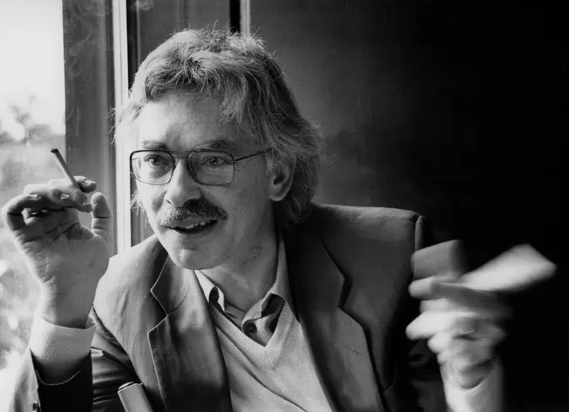
1943 - 2011

Slide 3
Kittlerova koncepce médií
média jsou kulturní techniky
Důležité fáze mediálního vývoje:
vynález abecedy a gramotnosti,
vynález analogových technologických médií, která se objevují v 19. století
vynález počítače

Slide 4
Kittlerův styl psaní
Překotný
Enigmatický
Poetický
Mozaikovitý
Odkazy na literární díla
Překvapivá spojení mezi odlišnými oblastmi vědění

Slide 5
Díla - Systémy zápisu 1800 – 1900 (1985)
Zkoumá co se v průběhu 19.století stalo s člověkem, jak se změnilo jeho vnímání a chápání světa
kulturní technika psaní
pojem systém zápisu
mocenský rozměr písma

Slide 6
Gramofon, film, psací stroj (1986)
Navazuje na předchozí knihu
Inspirace Jacquesem Lacanem – Imaginární, symbolické, reálné
Gramofon – nahrává reálno
Film – patří do imaginárního řádu
Psací stroj – náleží do symbolického řádu

Slide 7
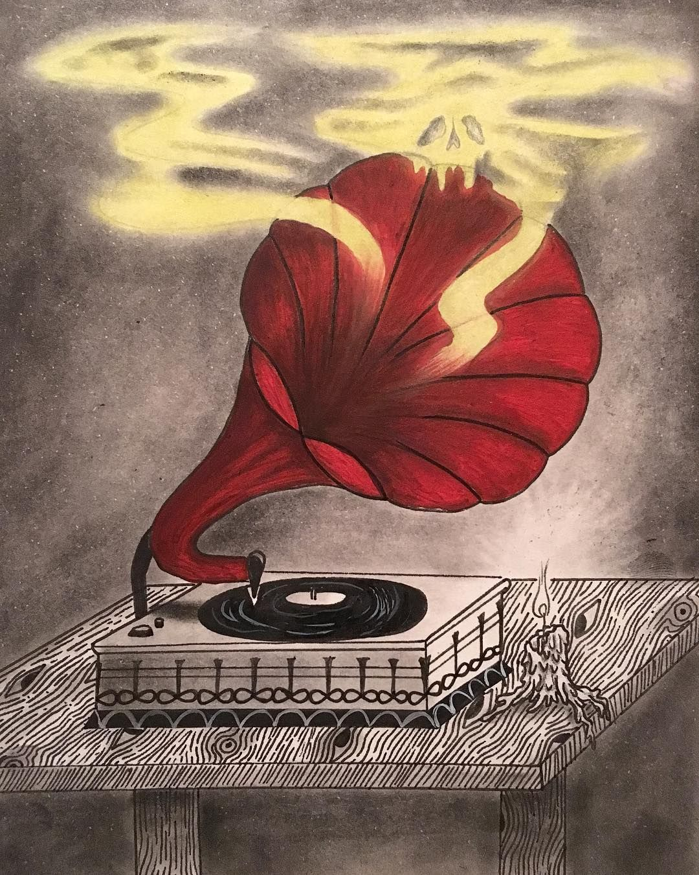
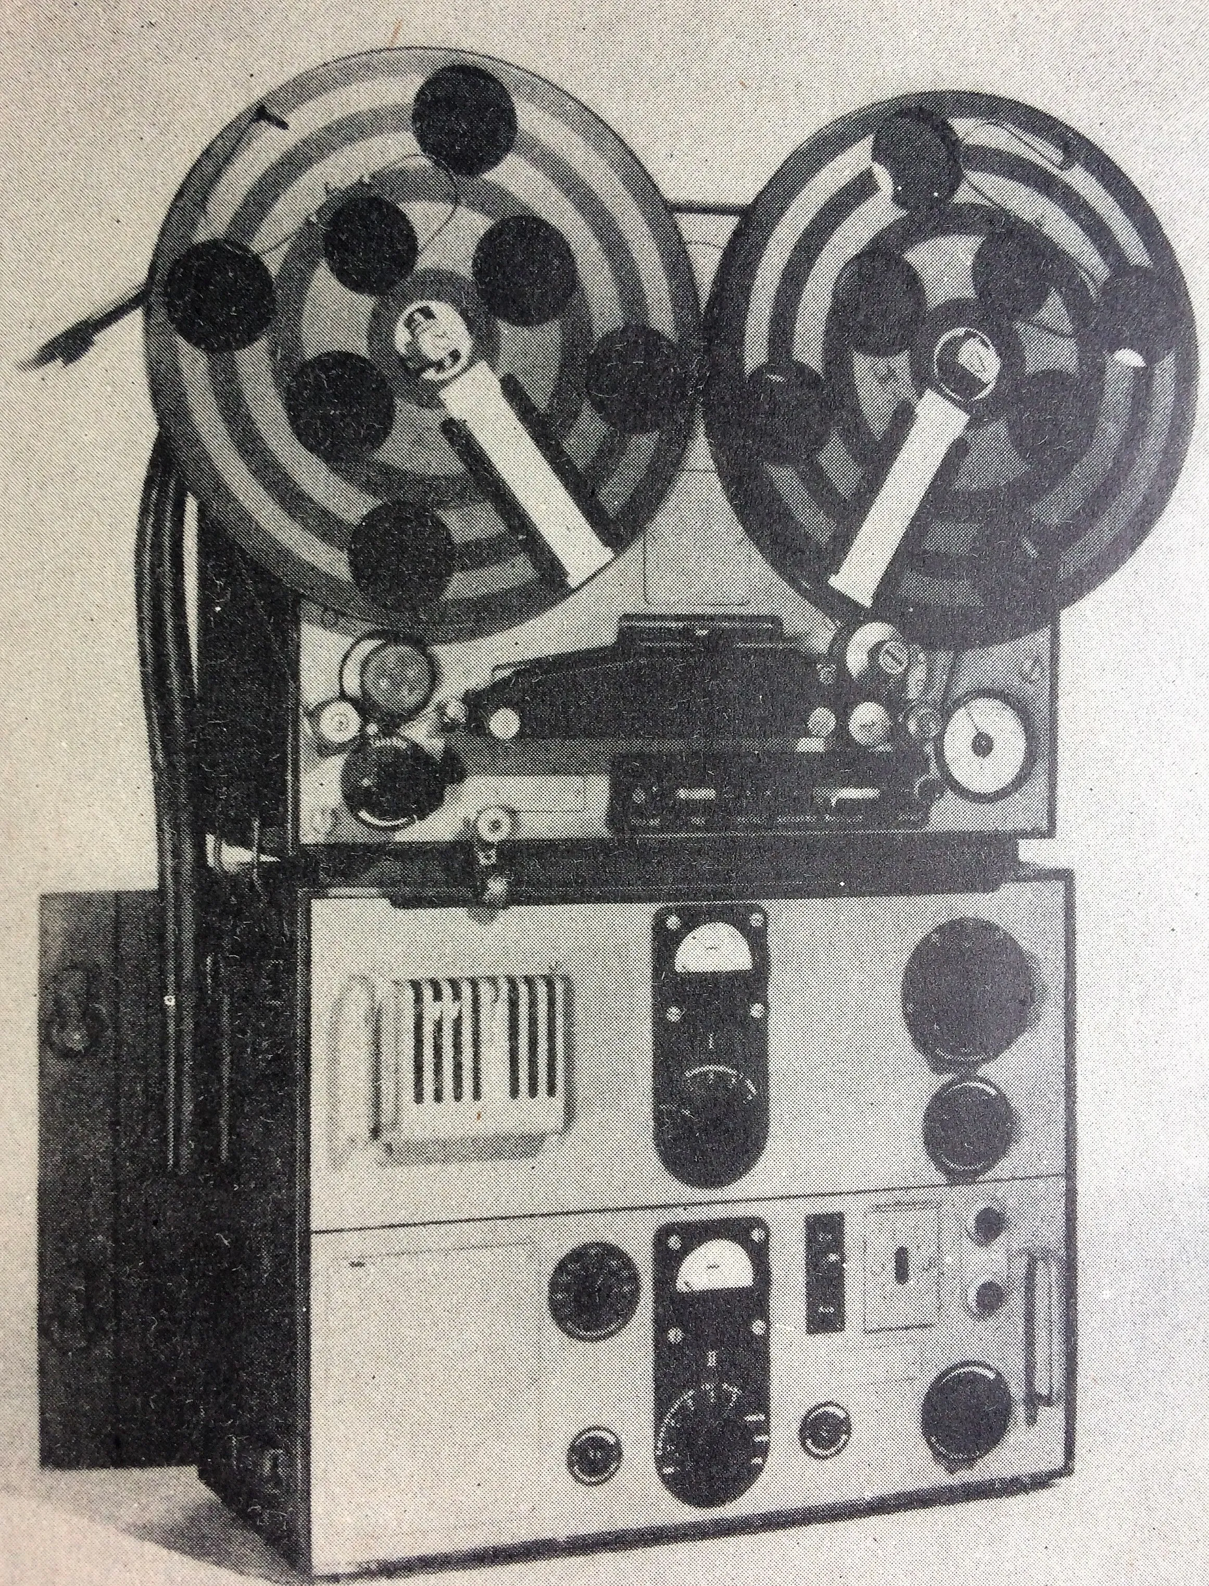
Gramofon

Slide 8
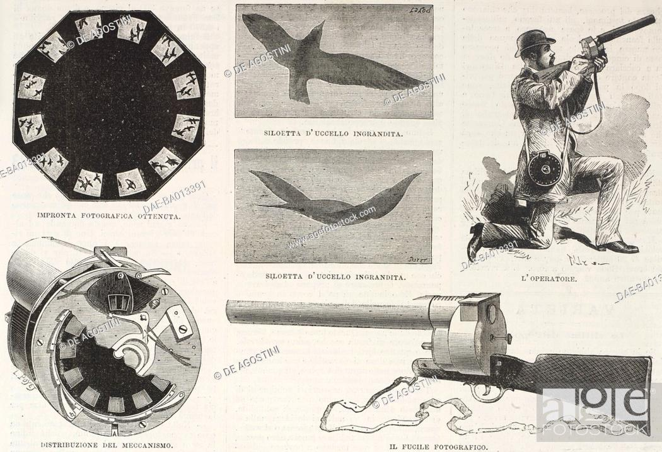
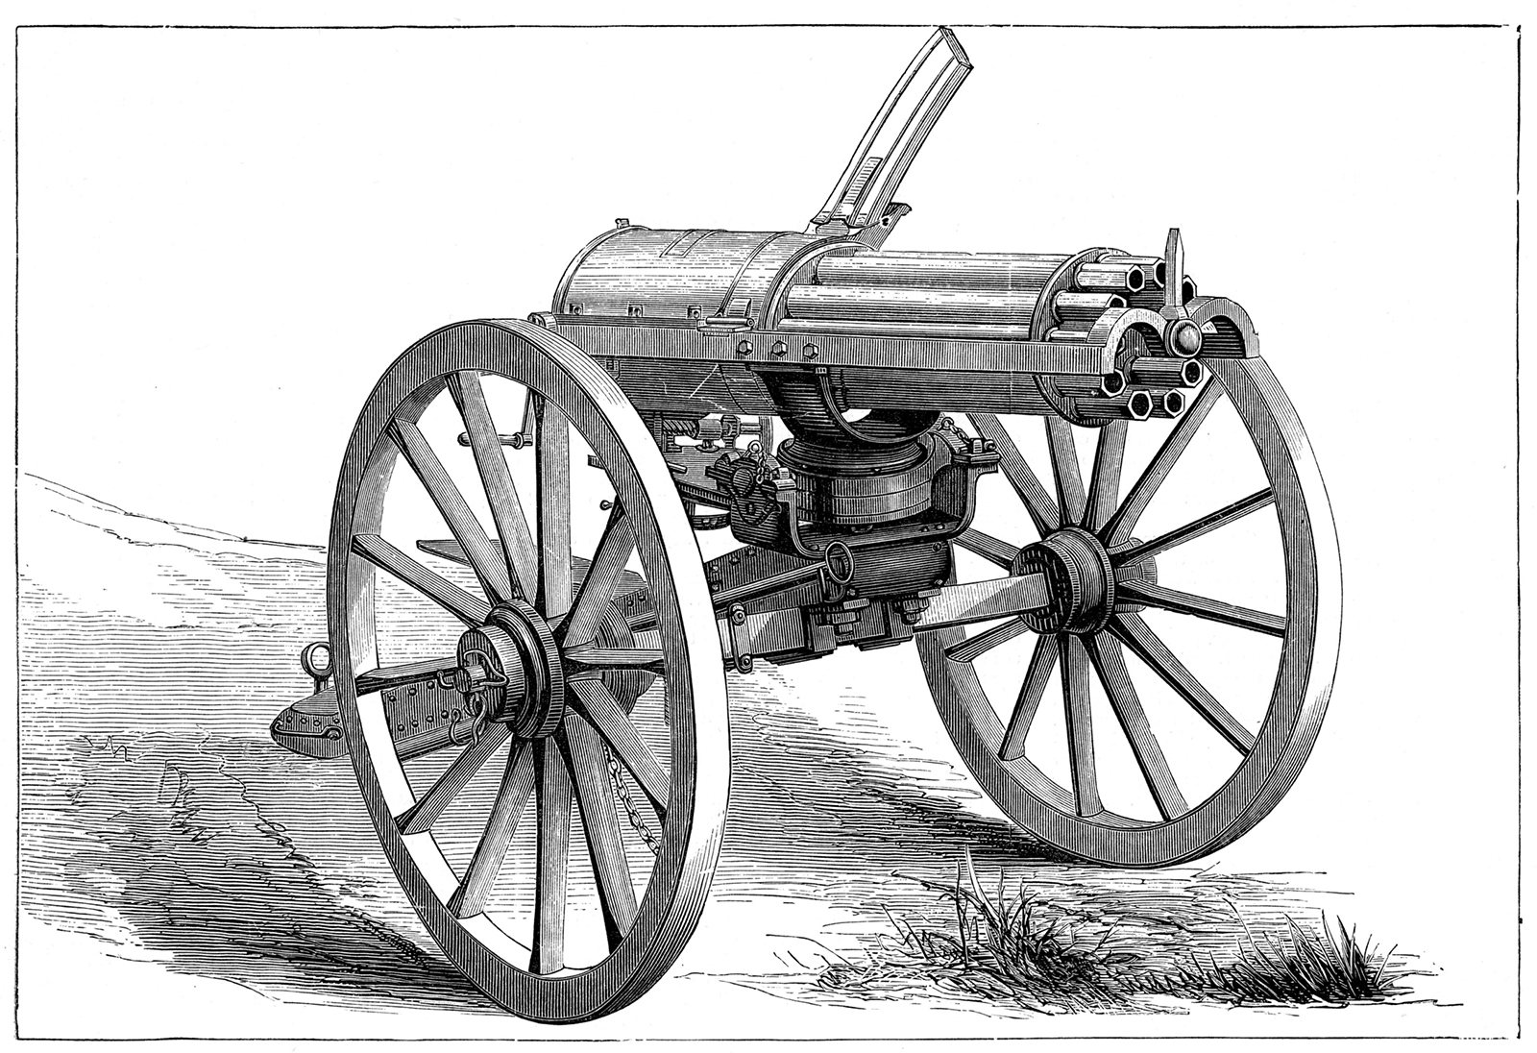
Film

Slide 9
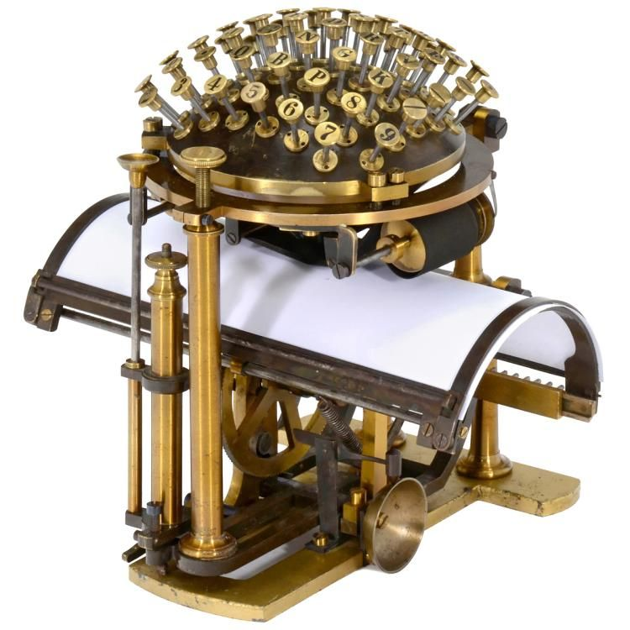
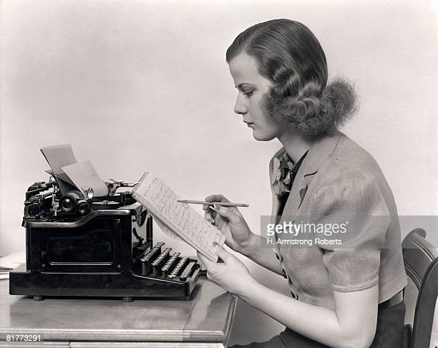
Psací stroj

Slide 10
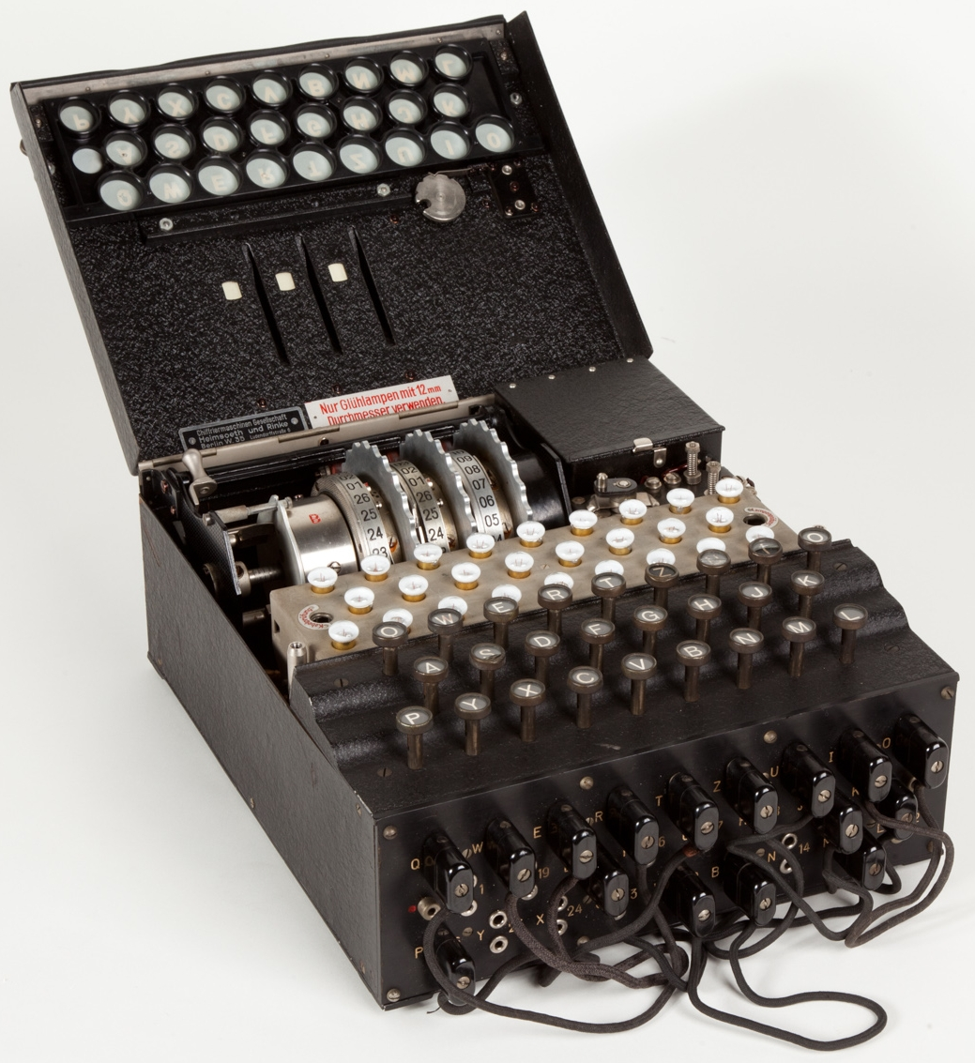
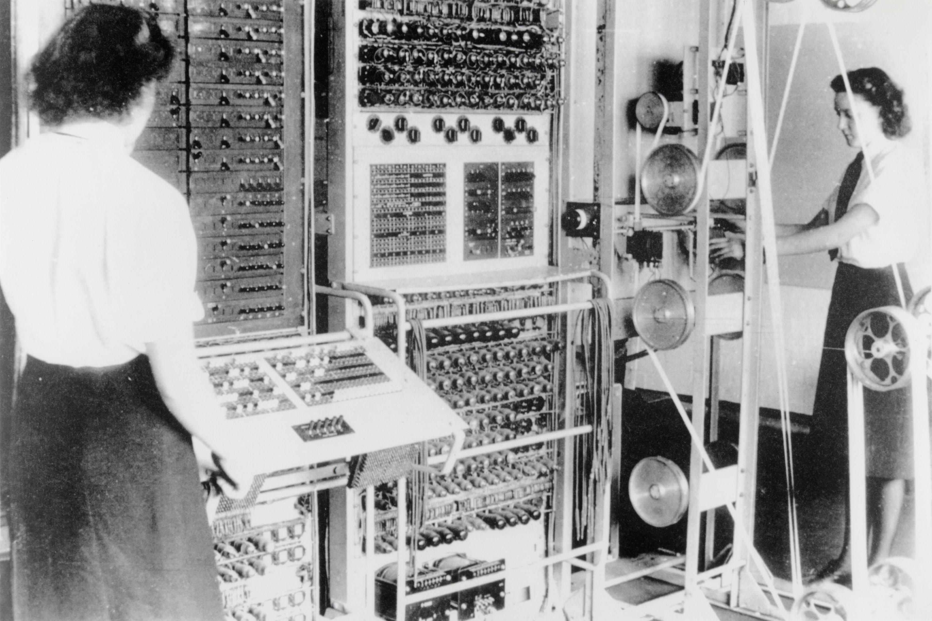
Psací stroj

Slide 11
There is no software vs. There is only software
Kittler – text There is no software
nová technologie skrývá samotný akt psaní
realizace principů turingova universálního stroje
všechny operace binárního kódu postupně sestupují od softwaru k hardwaru – základní vrstva
programovatelnost je exkluzivní vlastností hardwaru
software je abstrakce, která ve fyzickém světě neexistuje

Slide 12
There is no software vs. There is only software
Manovich – text There is only software
hledá unikátní charakteristiky počítačového metamédia
digitalita základním předpokladem, který umožňuje, aby počítač mohl pracovat s obrazy, zvuky a jinými médii, nicméně jedině software determinuje, co s nimi lze dělat
Manovich zdůrazňuje kulturní rozměr softwaru a jeho podřízenost ekonomickým zájmům

Slide 13
There is no software vs. There is only software
Kittler: software neexistuje bez hardwaru a vždy se přizpůsobuje jeho architektuře, průzkum materiality digitálního
Manovich: software jako významný formativní prvek naší kultury, kreativní a aktivní přístup uživatele
Kittler klade důraz na kód jako základ digitálních technologií
Manovich vidí jako základ digitálních technologií aplikace
Oba se shodují v důrazu na rozvoj digitální gramotnosti

Slide 14
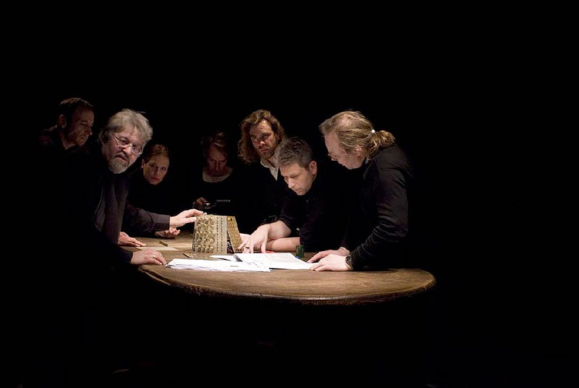
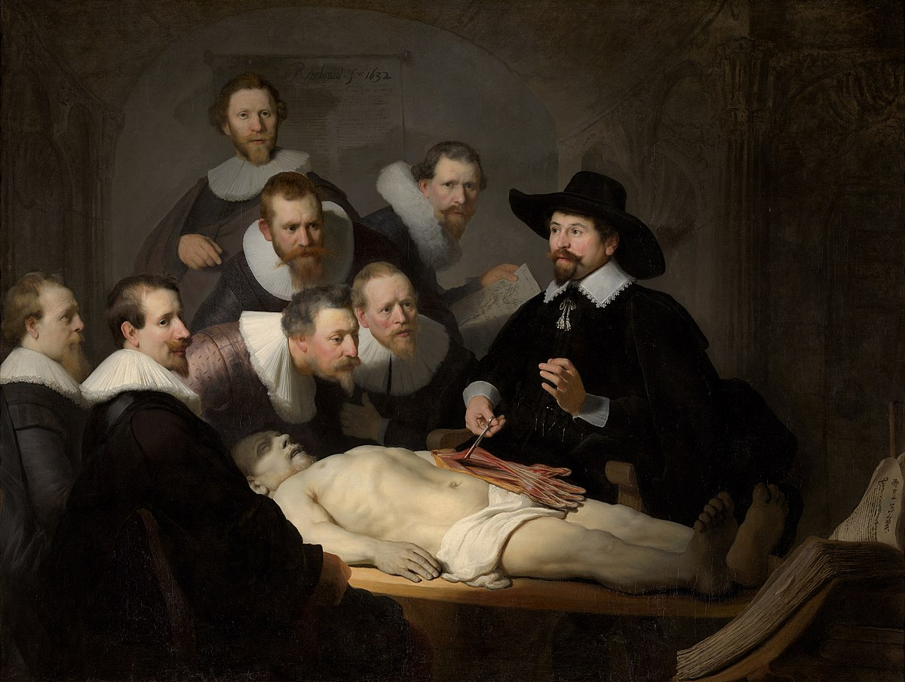
Jan-Peter E.R. Sonntag - Apparatus operandi (2012)
https://zkm.de/media/video/sebastian-doering-jan-peter-sonntag-apparatus-operandi1

Slide 15
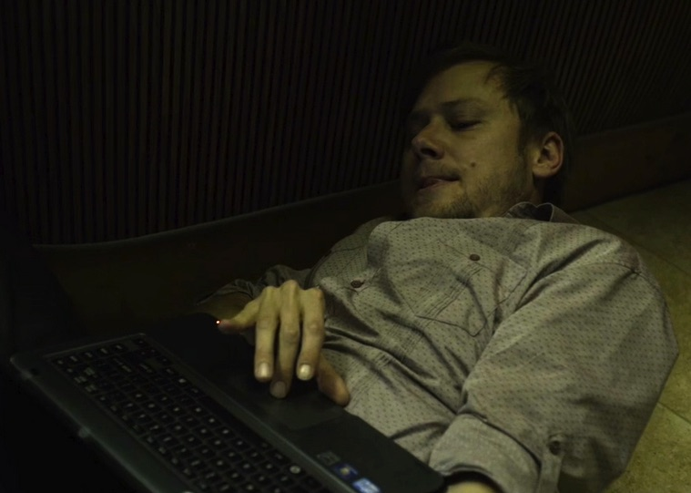
Ben Grosser – Touching Software (2016)
https://bengrosser.com/projects/touching-software/

